Slide 1
רענון מתמטיקה

Slide 2
נושאים מהתיכון שיופיעו בקורס
נגזרת
פונקציה מעריכית
מספרים מרוכבים

Slide 3
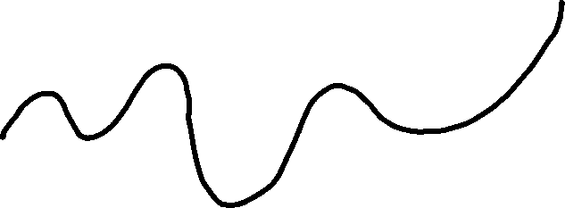
נגזרת
https://www.youtube.com/playlist?list=PLW3u28VuDAHKr76iVkXSWIlGqQJwfGgCa
השיפוע של המשיק לפונקציה בנקודה מסוימת.

Slide 4

נגזרת
$$f\left(x\right)=x^{2} \\ f^{′}\left(x\right)=2x$$ $$\frac{d}{dx}\left(x^{2}\right)=2x$$

Slide 5
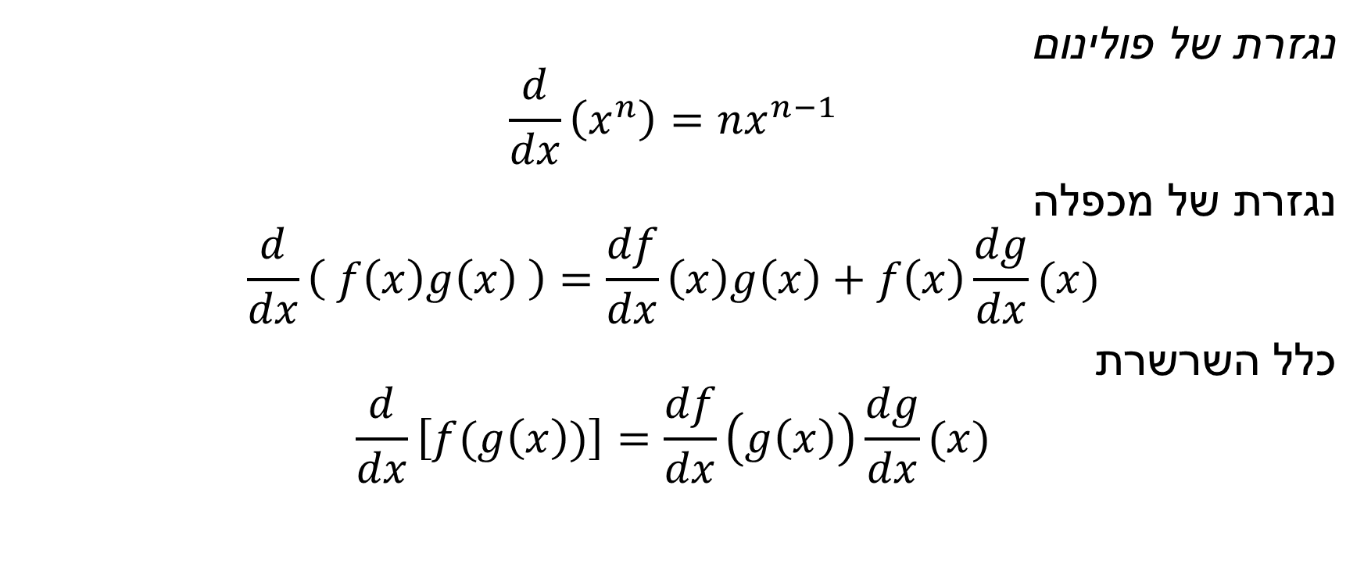
נגזרת
נגזרת של פולינום
$$\frac{d}{dx}\left(x^{n}\right)=nx^{n−1}$$
נגזרת של מכפלה
$$\frac{d}{dx}\left( f\left(x\right)g\left(x\right) \right)=\frac{df}{dx}\left(x\right)g\left(x\right)+f\left(x\right)\frac{dg}{dx}(x)$$
כלל השרשרת
$$\frac{d}{dx}\left[f(g\left(x\right))\right]=\frac{df}{dx}\left(g\left(x\right)\right)\frac{dg}{dx}(x)$$

Slide 6
פונקציה מעריכית
https://www.youtube.com/playlist?list=PLW3u28VuDAHJKcDApeFRhE4oFOQ2QUFMk
https://www.youtube.com/watch?v=m2MIpDrF7Es

Slide 7
פונקציה מעריכית
$$f\left(x\right)=e^{x} \\ \frac{df}{dx}=e^{x}$$
$$e^{x}=y \\ \ln{y=x}$$
$$f\left(x\right)=\ln{x} \\ \frac{df}{dx}=\frac{1}{x}$$

Slide 8

פונקציה מעריכית
$$e^{m}e^{n}=e^{m+n}$$
$$\ln{(}m+n)=\ln{m }\ln{n}$$
$$\ln\left(m^{n}\right)=n\ln{m}$$

Slide 9
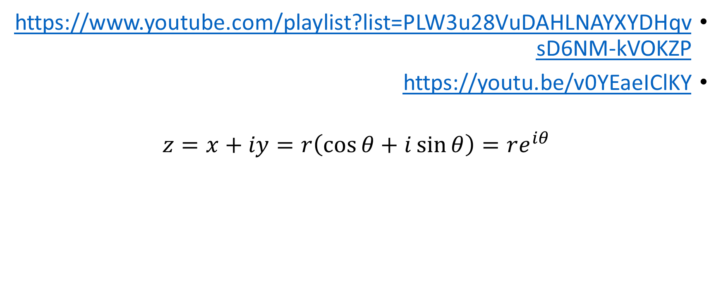
מספרים מרוכבים
https://www.youtube.com/playlist?list=PLW3u28VuDAHLNAYXYDHqvsD6NM-kVOKZP
https://youtu.be/v0YEaeIClKY
$$z=x+iy=r\left(\cos{θ}+i\sin{θ}\right)=re^{iθ}$$

